Slide 1
AA Trees
ИВ-021 Ниевин Е.В.
Новосибирск, 2021

Slide 2
Введение
AA-tree является формой сбалансированного BS-tree и названо по первым буквам имени и фамилии изобретателя, Арне Андерсона, который впервые предложил данную модификацию RB-tree в 1993 году. В своей работе Андерcон приводит простое правило: “К одной вершине можно присоединить другую вершину того же уровня, но только одну и только справа”.
AA-tree можно рассматривать как RB-tree с двумя модификациями: только правый дочерний элемент может быть красным; и вместо использования красного/черного цветов каждый узел хранит целое число, обозначающее его уровень, и правый дочерний элемент концептуально считается красным, если он находится на том же уровне.

Slide 3
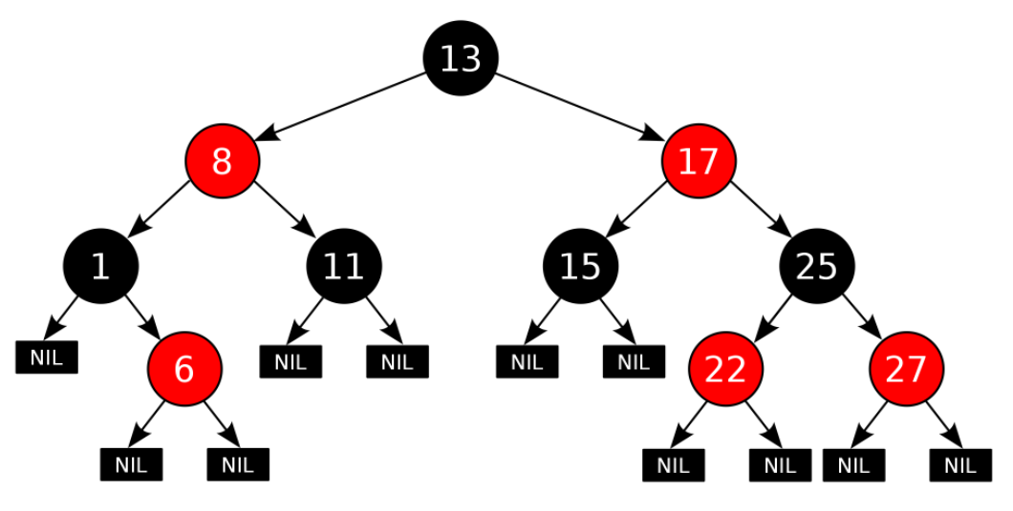
Свойства RB-tree
1. Каждый узел дерева является либо красным (red), либо чёрным (black)
2. Корень дерева является чёрным узлом
3. Каждый лист дерева (NULL) является чёрным узлом
4. У красного узла оба дочерних узла — чёрные
5. У любого узла все пути от него до листьев, являющихся его потомками, содержат одинаковое количество чёрных узлов
Пример RB-tree:

Slide 4
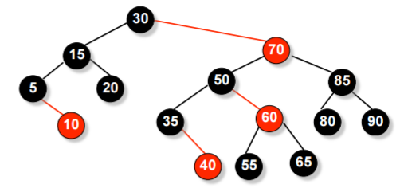
Свойства AA-tree
Уровень каждого листа равен 1.
Уровень каждого левого ребенка на один меньше, чем у родителя.
Уровень каждого правого ребенка равен или на один меньше, чем у родителя.
Уровень каждого внука строго меньше, чем у его прародителя.
Каждая вершина с уровнем больше 1 имеет двоих детей.
Пример AA-tree:

Slide 5
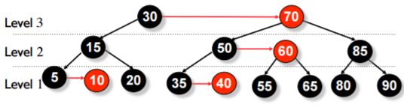
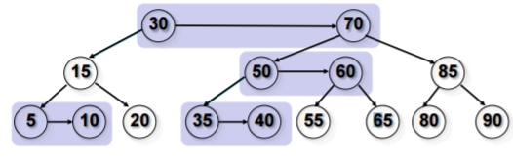
Структура AA-tree
Теперь рассмотрим то же дерево, но с информацией об уровне каждой вершине. Горизонтальные ребра обозначают связи между ребрами одного уровня.
На практике в AA-tree вместо значения цвета для балансировки дерева в вершине хранится информация только об ее уровне.

Slide 6


Структура AA-tree
Для поддержки баланса RB-tree необходимо обрабатывать 7 различных вариантов расположения вершин:
В АА-tree из-за строгих ограничений необходимо обрабатывать только два вида возможных расположений вершин, чтобы проверить соблюдается ли главное правило «одна правая горизонтальная связь». То есть мы должны проверить нет ли левой горизонтальной связи, как на левом рисунке ниже и нет ли двух последовательных правых горизонтальных связей, как на правом рисунке ниже:

Slide 7
Операции над AA-tree
Операция | Средний случай | Худший случай
lookup | O(log n) | O(log n)
insert | O(log n) | O(log n)
delete | O(log n) | O(log n)
min | O(log n) | O(log n)
max | O(log n) | O(log n)
Так как AA-tree сохраняет структуру RB-tree, то все операции происходят за O(log n).
Операции поиска в AA-tree аналогичны соответствующим в BS-tree
Вставки и удаления могут временно привести к тому, что AA-tree станет несбалансированным. Для восстановления баланса нужны всего две операции: “skew” и “split”.

Slide 8
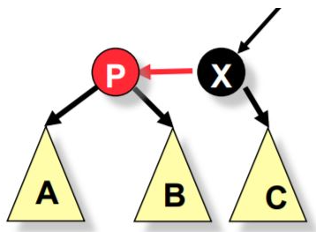
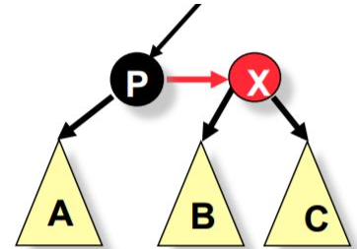
Операции над AA-tree
“Skew”
Данная операция устраняет левую связь на одном уровне и представляет из себя обычный правый поворот:

Slide 9
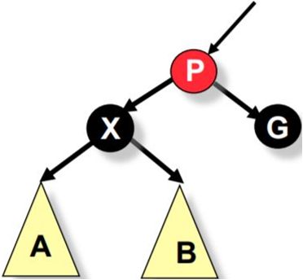
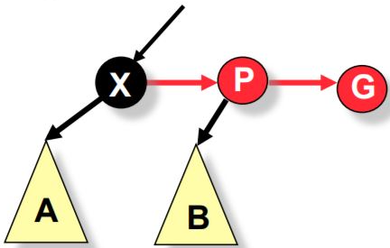
Операции над AA-tree
“Split”
Данная операция устраняет два последовательных правых горизонтальных ребра. Делаем левое вращение и увеличиваем уровень, чтобы заменить поддерево, содержащее две или более последовательных правильных горизонтальных связи, на вершину, содержащую два поддерева с меньшим уровнем.

Slide 10
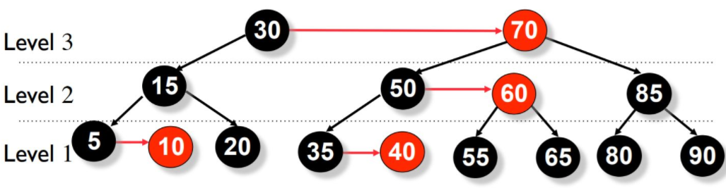
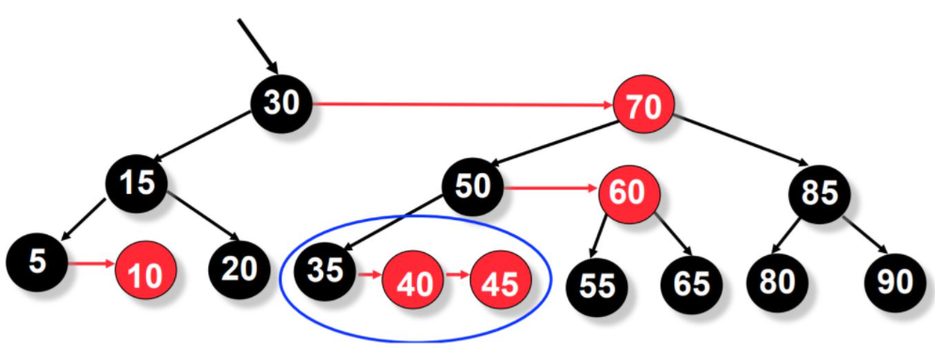
Операции над AA-tree
“Insert”
1 - Вставим в данное дерево узел с ключом “45” (как в BS-tree):
2 – Нарушено 4-ое свойство AA-tree (2 красных узла справа), делаем “split”:

Slide 11
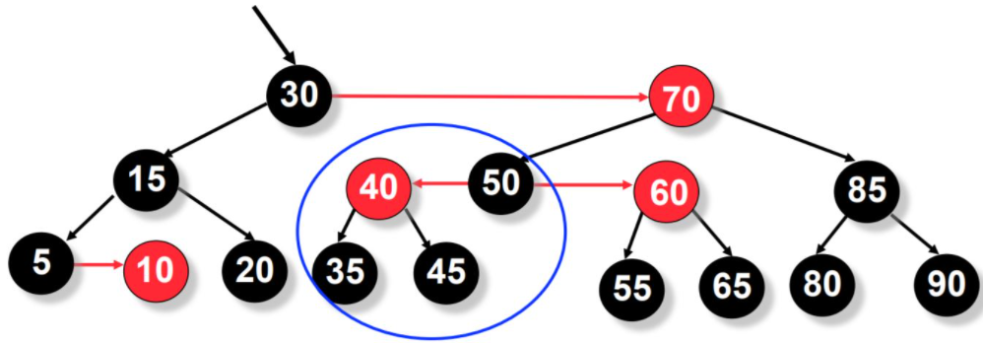
Операции над AA-tree
“Insert”
3 – Нарушено 2-ое свойство AA-tree (красный узел слева), делаем “skew”:

Slide 12
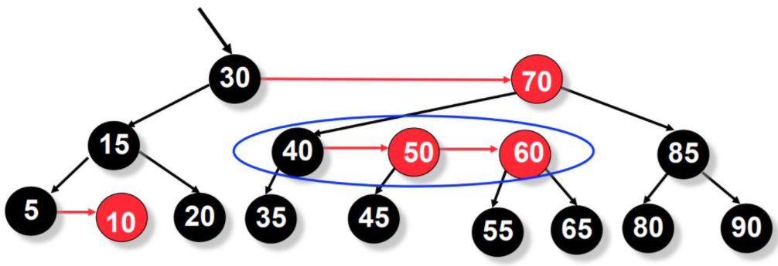
Операции над AA-tree
“Insert”
4 – Нарушено 4-ое свойство AA-tree, делаем “split”:

Slide 13
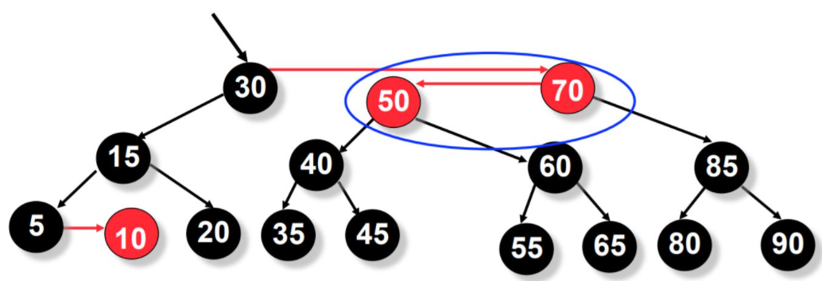
Операции над AA-tree
“Insert”
5 – Нарушено 2-ое свойство AA-tree, делаем “skew”:

Slide 14
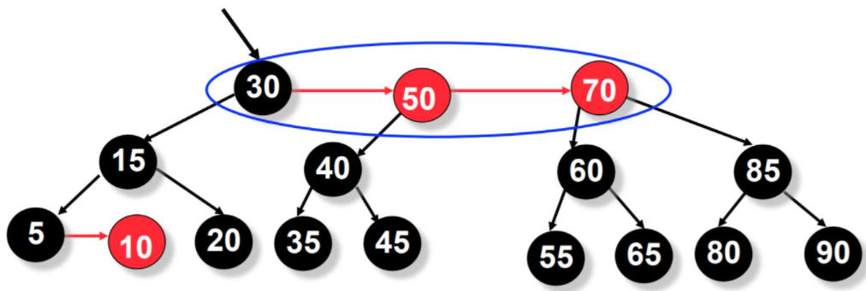
Операции над AA-tree
“Insert”
6 – Нарушено 4-ое свойство AA-tree, делаем “split”:

Slide 15
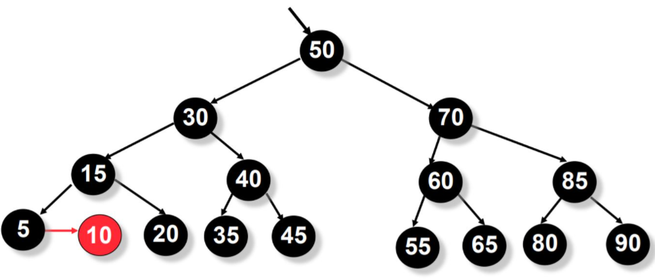
Операции над AA-tree
“Insert”
Алгоритм: спускаемся рекурсивно до места вставки, выполняем “skew” и “split” для каждого узла, по которому прошли.

Slide 16
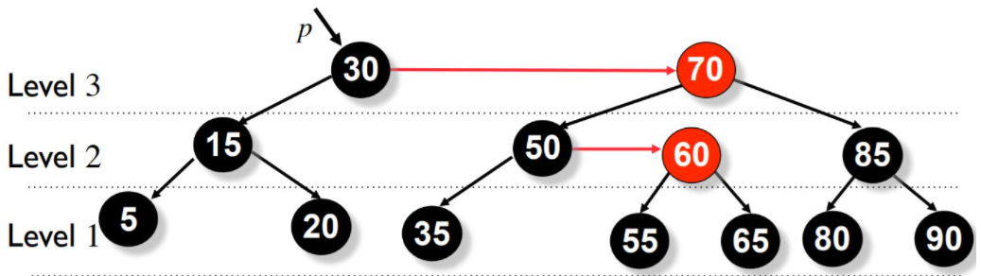
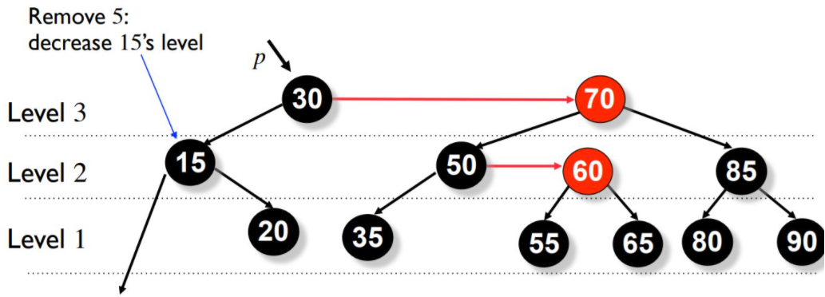
Операции над AA-tree
“Delete”
1 – удалим из дерева узел с ключом “5”:

Slide 17
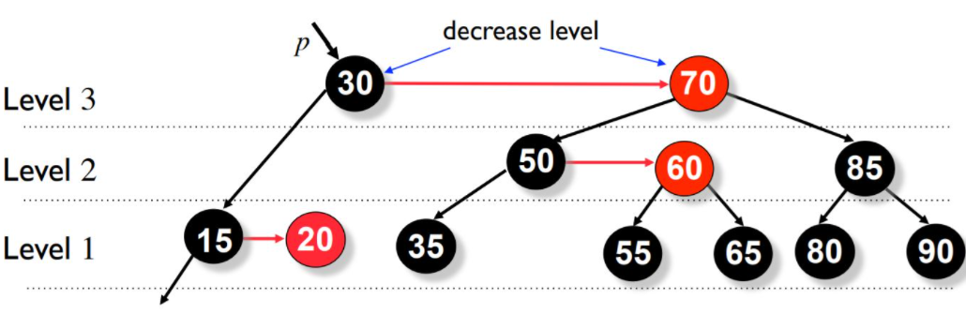
Операции над AA-tree
“Delete”
2 – уменьшим уровень вершины “15” (свойство 5):

Slide 18
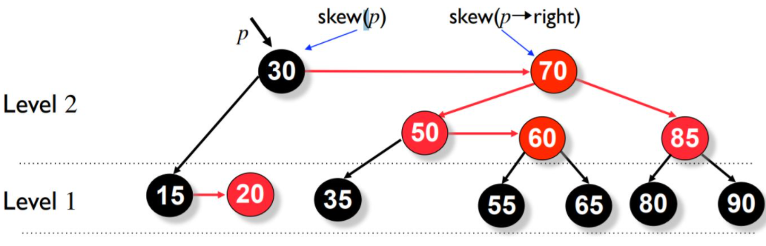
Операции над AA-tree
“Delete”
3 – уменьшим уровень вершин “30” и “70” (свойство 2):

Slide 19
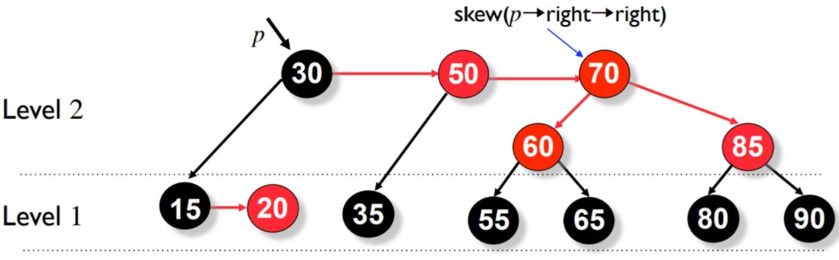
Операции над AA-tree
“Delete”
4 – выполним операцию “skew” для узлов “30” и “70” (свойство 2 и 4):

Slide 20
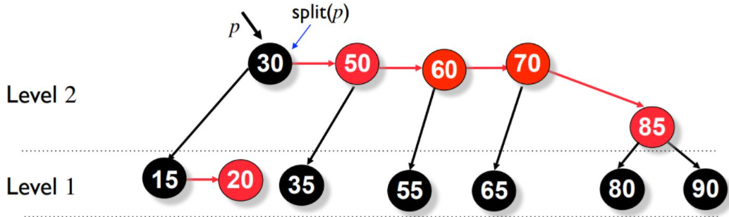
Операции над AA-tree
“Delete”
5 – выполним операцию “skew” для узла “70” (свойство 2):

Slide 21
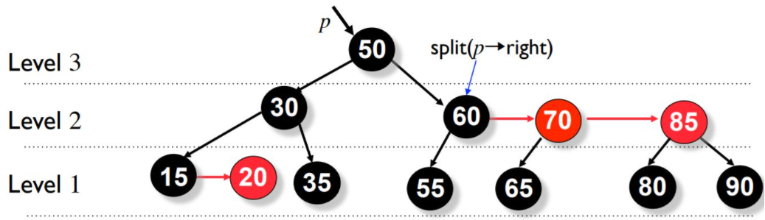
Операции над AA-tree
“Delete”
6 – выполним операцию “split” для узла “30” (свойство 4):

Slide 22
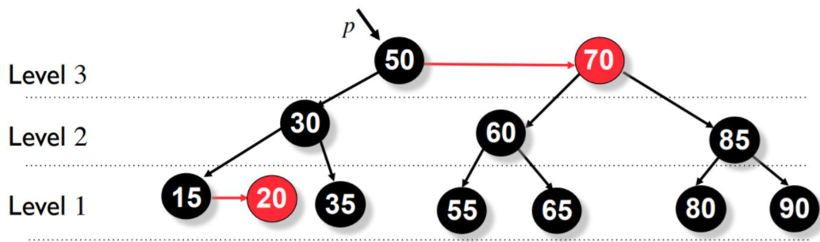
Операции над AA-tree
“Delete”
7 – выполним операцию “split” для узла “60” (свойство 4):
В худшем случае (который был разобран) понадобится 3 операции “skew” и 2 операции “split” для балансировки дерева.

